Slide 1
Tekrarlayan Kandida Enfeksiyonları Yönetimi
Dr. Ümran Küçükgöz Güleç
ÇÜTF. Kadın Hastalıkları ve Doğum A.D

Slide 3
SIK GÖRÜLEN BİR PROBLEM
TANISINI BAZEN EKSİK BAZEN FAZLA KOYDUĞUMUZ
Notes:
GERÇEK SIKLIĞINI SÖYLEMEK TANIDAKİ PROBLEMLER NEDENİYLE BİRAZ ZOR. Hasta ve hekimlerin sıklıkla yanlış tanı koydukları bir problem

Slide 4
Ampirik değerlendirme
hasta
hekim
tanı
Notes:
OLGULARIN AMPİRİK DEĞERLENDİRİLMELERİNDE % 50 OLGUDA ASLINDA MİKROBİYOLOJİK ENFEKSİYON GÖSTEREMEDİĞİMİZ GERÇEĞİ

Slide 5
Öykü ile tanı konulan %77 olguda
VVK olmadığı mikolojik verilerle kanıtlandı

Slide 6
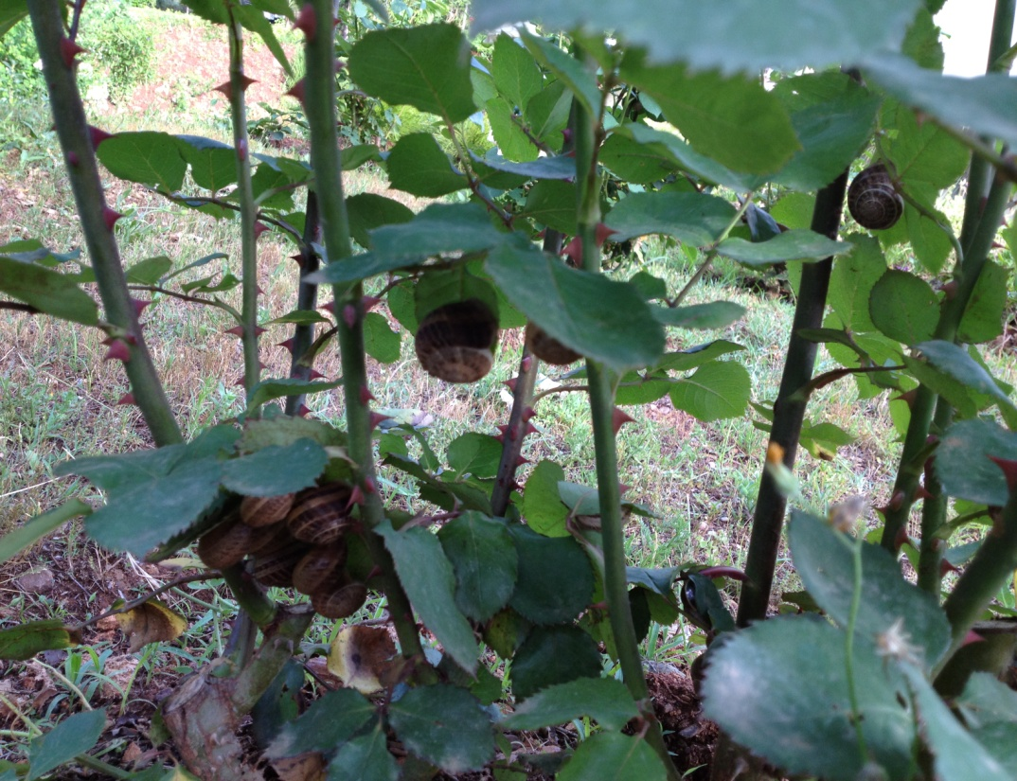

Slide 7
Notes:
Genetik faktörler
Gebelik
Kontrol edilememiş diyabet
Yüksek östrojen içeren KOK, Düşük doz içerenlerde de artığını gösteren çalışmalar var
Kortikosteroid tedavisi
Sıkı, sentetik iç çamaşırları (muhtemelen)
Antimikrobiyal tedavi (oral, parenteral veya lokal)
IUA kullanımı
HIV enfeksiyonu

Slide 8
Genetik faktörler
Kişisel faktörler
Davranışsal faktörler
idiyopatik
RVVK
Notes:
C. albicans, nonpatojen (kommensal) bir mantar. Enfeksiyonun oluşabilmesi için:
Mikrofloranın bozulması neticesinde bariyer immünitenin çökmesi
Herediter veya akkiz immünite bozuklukları
Malignansi veya inflamatuar durumları baskılamak için kullanılan ilaçlar

Slide 9
RVVK
Seksüel geçiş
İntestinal rezervuar teori
Vaginal relaps

Slide 10
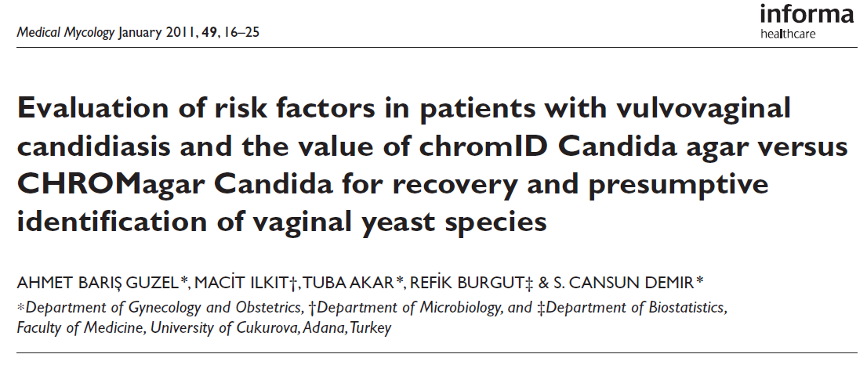
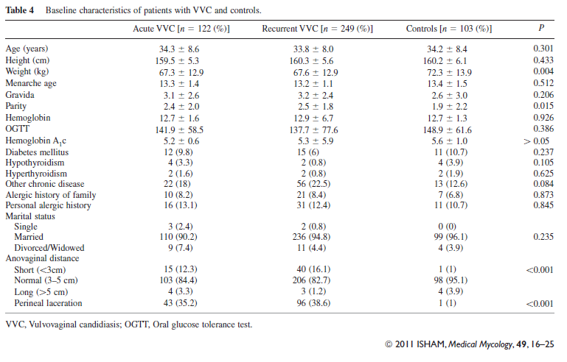

Slide 11
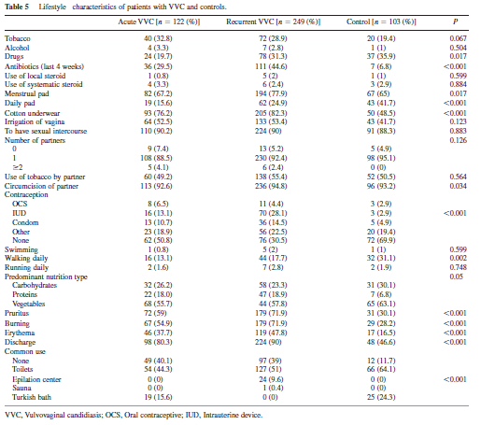

Slide 12
Genetik faktörlerin katkısı daha fazla sorgulanıyor
Mannose- binding lectin ve dectin reseptör polimorfizmi
Ferwerda et al.Human dectin-1 deficiency and mucocutaneous fungal infections. N Engl J Med. 2009
Milanase et al. MBL2 genetic screening in patients with recurrent vaginal infections. Am J Reprod Immunol. 2008
Giraldo et al. Mannose-binding lectin gene polymorphism, vulvovaginal candidiasis, and bacterial vaginosis. Obstet Gynecol. 2007
Liu F et al. Mannose-binding lectin and vulvovaginal candidiasis. Int J Gynaecol Obstet. 2006
Notes:
This suggests the occurrence of dysregulated immune reactivity in the pathogenesis of RVVC.
Vaginal hyper-reactivity involves interleukin-22 (IL-22)-, IL-10-, and IL-17-producing regulatory T cells.
The role of IL-17 in protection against mucosal Candida infections has been established.
IL-17 plays a role in controlling C. albicans infection as it induces vaginal epithelial cells to produce antimicrobial peptides.
Studies in women with mucocutaneous candidiasis and RVVC have confirmed the genetic basis for these infections. Different mutations and polymorphisms in innate immune genes alter the vaginal mucosal immune response against Candida.
Recurrent vulvovaginal candidiasis has also been associated with decreased in vivo concentration of mannose binding lectin (MBL) and increased concentration of IL-4.
Evidence has accumulated linking or defining an association of recurrent episodes of symptomatic infection with vaginal mucosal immune hyper-reactivity to the fungus
Two specific gene polymorphisms, variants in the MBL and IL-4 alleles, can account for this finding in some women. The prevalence of a variant MLB gene is higher in women with recurrent vulvovaginal candidiasis than in controls without candidiasis
Since the direct interaction of MBL with C. albicans is an important component of the host's ability to resist candidiasis, impairment of this interaction in MBL-deficient individuals, such as those with certain MBL polymorphisms, appears to predispose these women to recurrent vulvovaginal candidal infection.
women with RVVC mount a strong inflammatory response when exposed to small amounts of Candida, whereas normal women may not mount any inflammatory response and remain asymptomatic.
IL-4 blocks the anti-Candida response mediated by macrophages; thus, elevated IL-4 levels result in inhibition of local defense mechanisms.

Slide 13
Hangi hastada kültür alınmalıdır?
RVVK
VVK şüphe edilen HIV(+) hasta
Tedavi edemediğiniz hasta
Akademik amaçlı
Yeni patojenleri tanımlamak ve değişiklikleri saptamak amaçlı

Slide 14
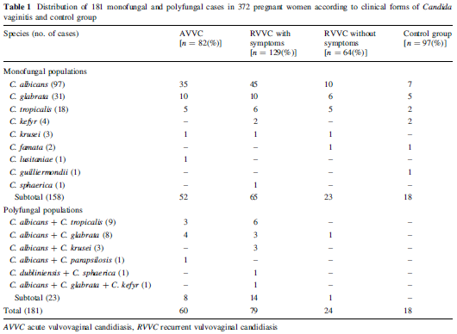
Notes:
Birden çok kandida türünün üretimesi nadir değildir.
Polifungal popülasyon bildirim oranı %1.3-14.1
Polifungal kolonizasyonda C. albicans’ın olması mutlak
C. albicans ve C. glabrata birlikteliği sık (%86.2 Güzel ve ark.)
Sadece Sabouraud agar kullanıldığında polyfungal populasyonun yakalanma ihtimali olmayabilir bu nedenle kromojenik agar kullanmak önemli olabilir

Slide 15
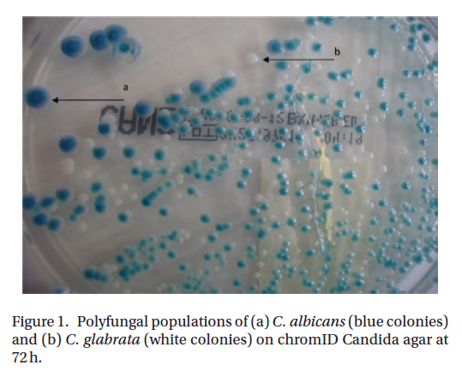
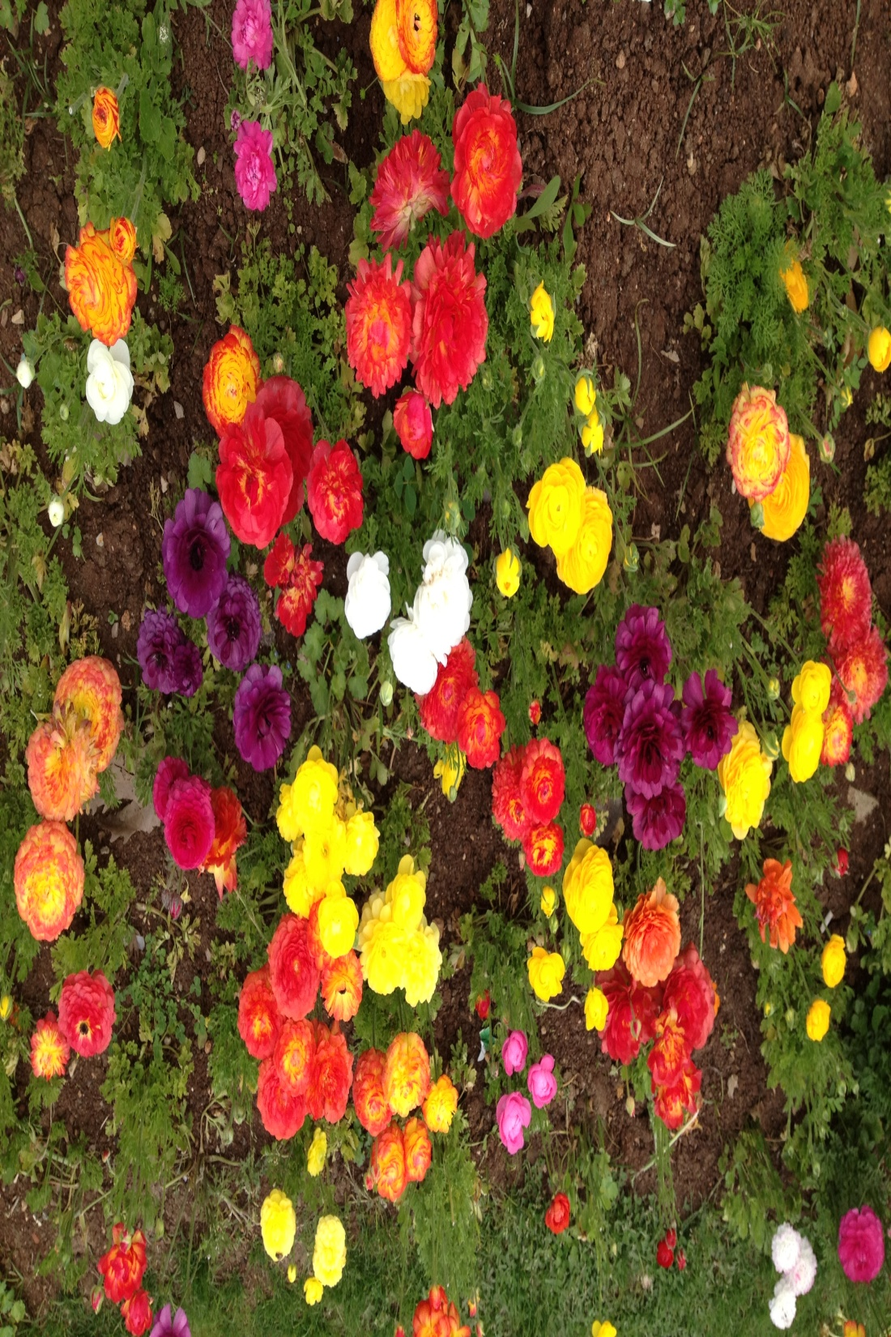

Slide 16
Tedavi
Tedavide öncelikle olgunun komplike olup olmadığına karar vermek gerekir.
Hafif-orta şiddette
Sağlıklı kadın
Komplike olgular
Ağır vakalar
Gebe
Yılda 4 ataktan az
RVVK
DM, İmmünsüpresif hastalar, debilite
Komplike olmayan olgular
Gebe olmayan kadın

Slide 17
RVVK Tedavi ilk adım tür düzeyinde tanı
C.albicans
Azol grubu antifungal
Azol direnci nadir
C.glabrata
Flukanozol ve İtrakanazole doza bağlı duyarlı
Direnç sözkonusu
C.krusei
Flukanazole dirençli
İtrakanazole doza bağlı dirençli/duyarlı

Slide 18
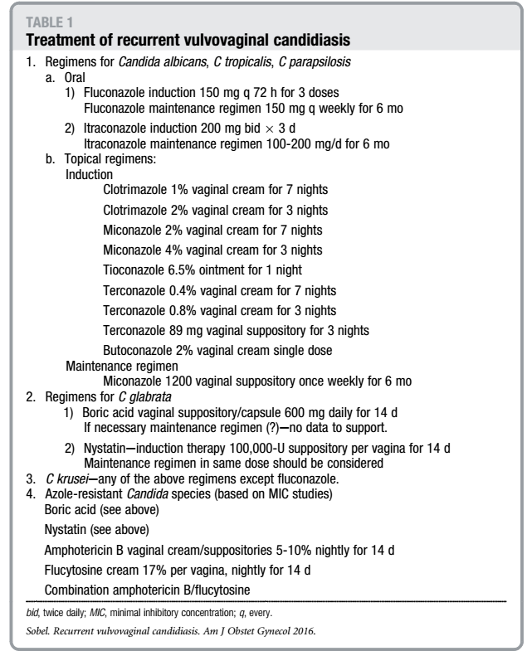
Notes:
Genetik faktörler
Gebelik
Kontrol edilememiş diyabet
Yüksek östrojen içeren KOK, Düşük doz içerenlerde de artığını gösteren çalışmalar var
Kortikosteroid tedavisi
Sıkı, sentetik iç çamaşırları (muhtemelen)
Antimikrobiyal tedavi (oral, parenteral veya lokal)
IUA kullanımı
HIV enfeksiyonu

Slide 19
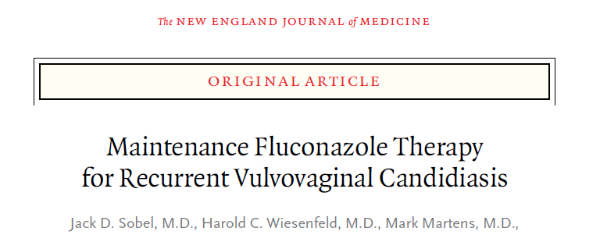
Amaç kür sağlamak değil, enfeksiyonu kontrol etmektir.
Flukonazol, 6 ay boyunca haftada 150 mg po
Etkin ancak uzun dönem kür biraz zor görülmekte

Slide 20
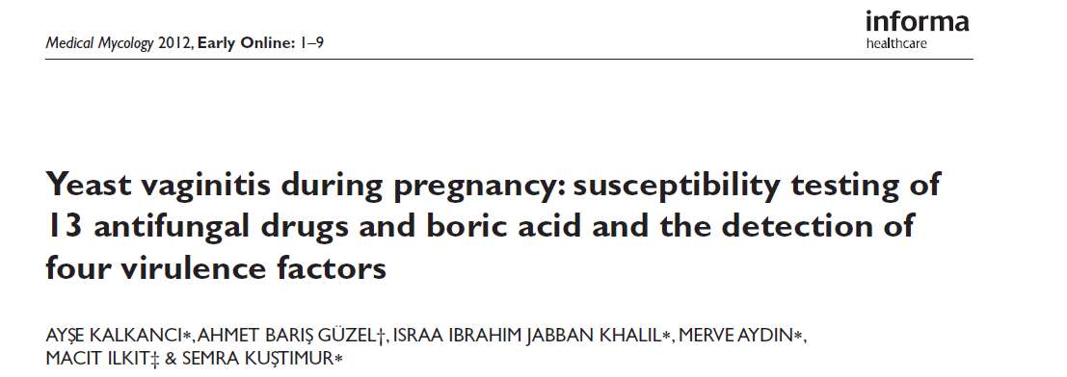
Bu çalışmada, gebe AVVK, RVVK’ li olgularda virulans faktörlerinin ve antifungal duyarlılıklarının tespiti amaçlı planlanmış
AVVK, RVVK’ li olgularda, kontrol grubuna göre daha yüksek fosfolipaz ve proteinaz aktivitesi saptandı.
Etkin antifungal tedavi için özellikle komplike olgu ve gebelerde antifungal duyarlılık testleri düşünülmelidir.

Slide 21
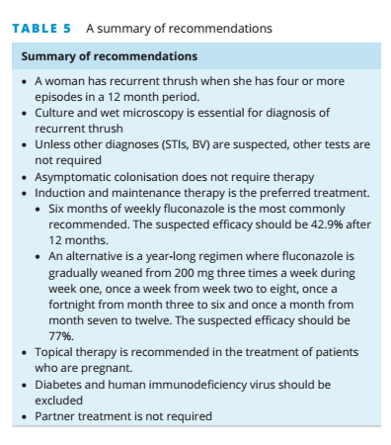
Notes:
ReCiDiF approach AJOG 2008

Slide 22
Önleme stratejileri
Rekombinant MBL*
Probiyotikler
Uzun etkili triazoller (albanokonazol)**
*Petersen KA, Matthiesen F, Agger T, et al. Phase I safety, tolerability,and pharmacokinetic study of recombinant human mannan-binding lectin. J Clin Immunol 2006; 26: 465–75.
**Aperis G, Mylonakis E. Newer triazole antifungal agents:pharmacology, spectrum, clinical effi cacy and limitations. Expert Opin Investig Drugs 2006; 15: 579–602.

Slide 23
Önleme stratejileri
Anti-Candida aşı* veya sistemik verilen antikorlar**
Genetik yatkınlık, savunma yollarının daha iyi ortaya konması
*Spellberg BJ, Ibrahim AS, Avanesian V, et al. Effi cacy of the anti-candida rAls3p-N or rAls1p-N vaccines against disseminated and mucosal candidiasis. J Infect Dis 2006; 194: 256–60.
** De Bernardis F, Liu H, O’Mahony R, et al. Human domain antibodies against virulence traits of Candida albicans inhibit fungus adherence to vaginal epithelium and protect against experimental vaginal candidiasis. J Infect Dis 2007; 195: 149–57.

Slide 24
Yeni Antifungal ajanlar
Notes:
AJOG 2018

Slide 25
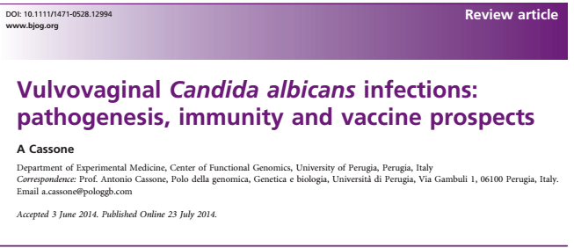
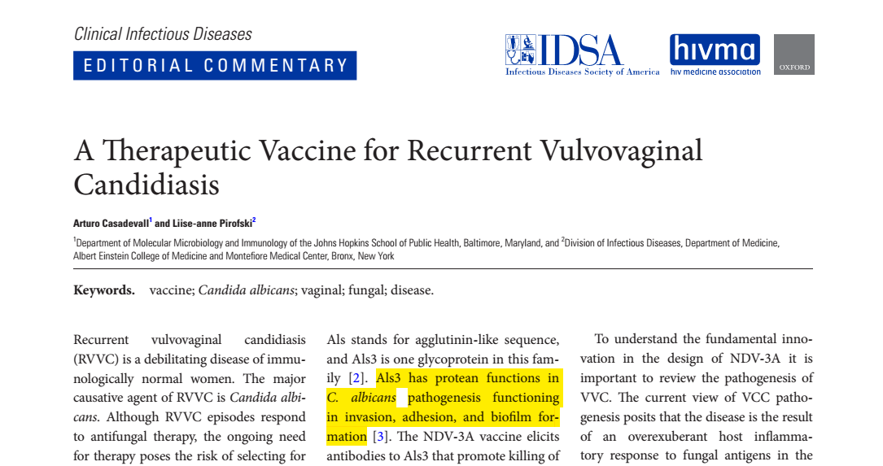

Slide 26
Probiyotikler
Kandidal enfeksiyonda laktobasillerin azaldığı gösterilememiştir.
Yoğurt üzerine anlamlı çalışmalar olsa bu çalışmaların eleştirilecek yönü çoktur.
Çoğu çalışmada da etkisizliği gösterilmektedir.
Sonuç: etkinlik henüz kanıtlanmadı.
Notes:
Risk factors for recurrent vulvovaginal candidiasis in women receiving maintenance antifungal therapy: results of a prospective cohort study.
AU
Patel DA, Gillespie B, Sobel JD, Leaman D, Nyirjesy P, Weitz MV, Foxman B
SO
Am J Obstet Gynecol. 2004;190(3):644.
Monthly itraconazole versus classic homeopathy for the treatment of recurrent vulvovaginal candidiasis: a randomised trial.
AU
Witt A, Kaufmann U, Bitschnau M, Tempfer C, Ozbal A, Haytouglu E, Gregor H, Kiss H
SO
BJOG. 2009;116(11):1499.
Probiotics and dietary changes — There is no evidence that women with recurrent vulvovaginal candidiasis have vaginal flora deficient in lactobacilli, and therefore we do not recommend use of probiotic lactobacilli [57,58]. Although there is a popular belief that ingestion or vaginal administration of yogurt or other agents containing live lactobacilli decreases the rate of candidal colonization and symptomatic relapse, the few studies in this area have a number of methodologic flaws (eg, no control group, short follow-up) and small numbers of subjects [59-63]. The value of administering live lactobacilli to women with recurrent infection has been refuted in other studies [56,64], and this approach should be considered unproven. The quality of probiotics varies worldwide; in the United States, these products are not standardized and are often of poor quality. The US Food and Drug Administration has cautioned against using probiotics with bacteria or yeast in immunocompromised patients [65].

Slide 28
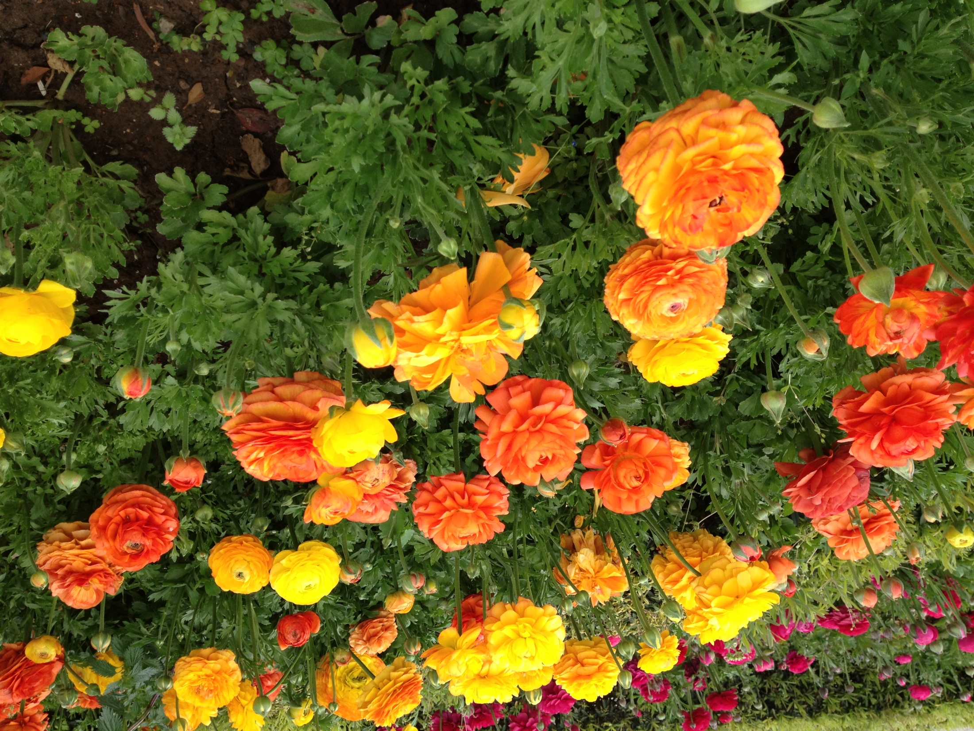

Slide 29
Semptomatik vajinit
Pelvik muayene
Direkt mikroskopi, lam-lamel prep., KOH, pH
Pozitif direkt mikroskopi
Negatif direkt mikroskopi
Kültür gerekmez
Ph<4,5, lökosit sayısı normal,clue hücreler ve Trichomonas yok
pH<4.5
pH>4.5, artmışlökosit
Kültür almayı düşün
Antifungal öner
Mikst enfeksiyon

Slide 30
Tedavi-c. glabrata
600 mg borik asit kapsül her gece bir uygulama 14 gün süresince
Veya 14 günlük günde tek uygulama ile flusitozin krem 5 g ile %90 başarı
Nistatin pesser 100,000 U nistatin içerir. 14 günde akşamları birer uygulama yapılır.
Her ikisininde ticari prep. Yok.
Borik asit kapsülünün oral alınımı fatal olabiliir.
Notes:
dünyada bazı bölgelerde nistatin pesserleri var. Süpozituar da yapılabilir. Türkiyede yok.

Slide 31
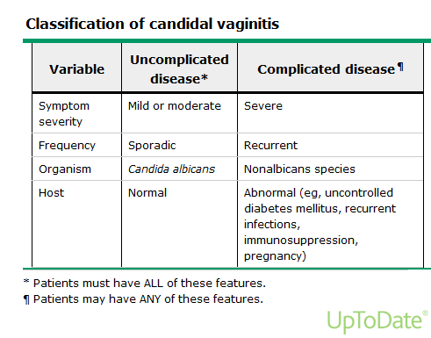

Slide 32
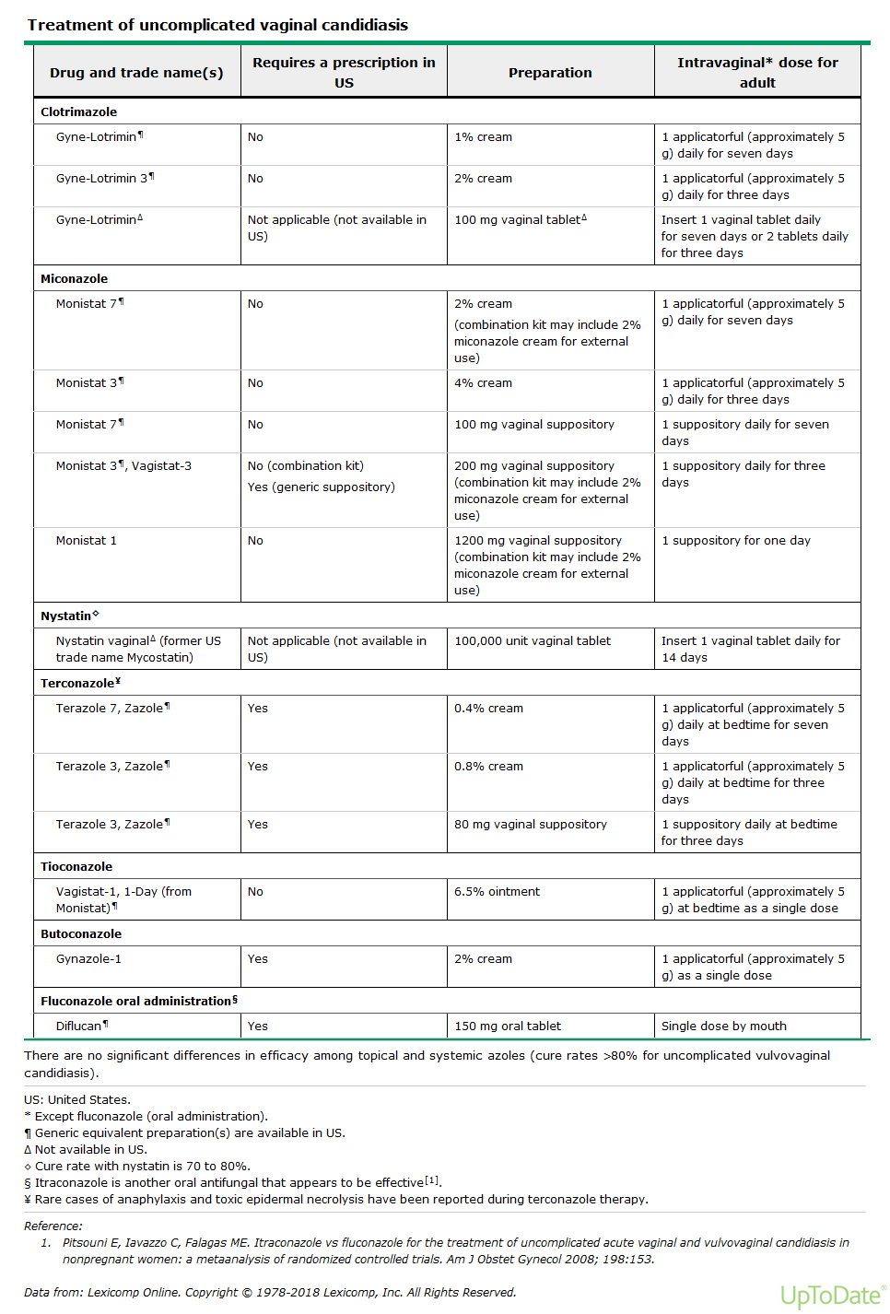

Slide 33
